Slide 1
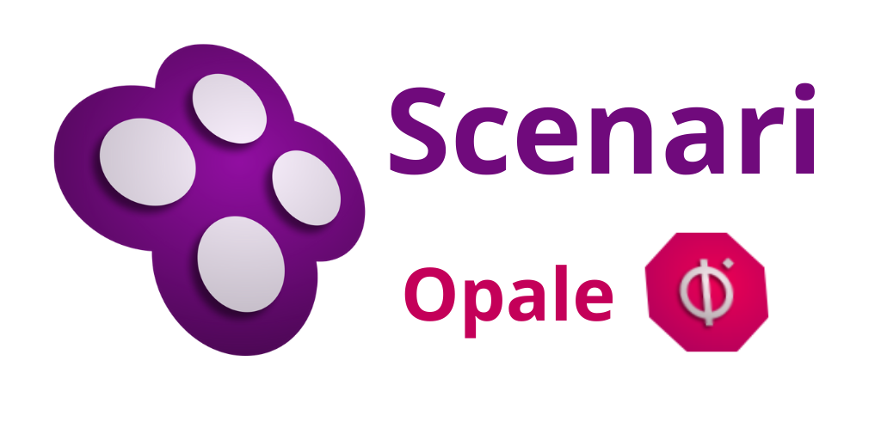
Réalisé par :
Nadia Herraf
Rachida Khaldi
Fatima-ezzhrae Mamamouch
Encadré par :
Prof. Khaoula Benmoussa

Slide 2
Plan :
Introduction
Définition du Scénari Opale
Principales fonctionnalités
Avantages de Scénari Opale
Comment fonctionne le Scénari Opale
Les points forts de Scénari Opale
Utilisation de Scénari Opale
conclusion

Slide 3
Introduction :
Un LMS (Learning Management System) est un système de gestion de l'apprentissage qui permet de créer, de diffuser et de suivre des programmes de formation en ligne. Les LMS sont largement utilisés dans les entreprises, les écoles et les universités pour offrir une formation en ligne à leurs employés, étudiants ou membres…etc.
les LMS permettent également de réduire les coûts de formation. En offrant une formation en ligne, les entreprises et les établissements d'enseignement peuvent économiser sur les coûts liés aux déplacements, à l'hébergement et à la logistique. Ils sont des outils efficaces pour offrir une formation en ligne flexible et accessible, suivre la progression de chaque apprenant, créer des contenus interactifs et réduire les coûts de formation.
.

Slide 4
C’est quoi Scénari ?
Scenari est une suite logicielle libre et gratuite, développée par l'Université de Technologie de Compiègne en France, qui permet la création, la publication et la diffusion de contenus pédagogiques et éditoriaux interactifs, structurés et multimédias. Elle est utilisée dans de nombreux domaines tels que l'éducation, la formation professionnelle, la documentation, la communication et l'édition numérique.
La suite Scenari est composée de différents outils logiciels spécialisés, tels que ScenariChain, Opale, MyScenari, Topaze, Dokiel, Optim, qui permettent de créer différents types de contenus pédagogique.

Slide 5
Définition du scénari Opale :
Opale est un modèle documentaire de la chaine éditoriale Scenari. scénari Opale est un logiciel libre de création de supports pédagogiques basé sur la norme SCORM (Sharable Content Object Reference Model). Il permet de concevoir, de rédiger et de publier des contenus pédagogiques interactifs et compatibles avec les plateformes d'enseignement en ligne.
Opale est une chaîne de création de contenus de formation académique qui sont :
Scénarisés
Réutilisables
Structurés en XML
Indépendants du format de publication

Slide 6
Principales fonctionnalités
Scenari Opale offre une large gamme de fonctionnalités pour la création de contenus pédagogiques interactifs, tels que :
Éditeur de texte WYSIWYG (What You See Is What You Get) pour la rédaction des contenus .
Intégration de différents types de médias, tels que des images, des vidéos, des sons, des animations .
Recombiner des grains de cours et des exercices pour créer différentes versions du cours.
Gestionnaire de ressources pour stocker et gérer les fichiers associés aux contenus .
Notes:
Scénari Opale est un outil de création de contenus pédagogiques qui utilise un éditeur de texte WYSIWYG (What You See Is What You Get) pour la rédaction des contenus.
Un éditeur de texte WYSIWYG permet à l'utilisateur de voir immédiatement l'apparence du contenu en cours de création, telle qu'elle apparaîtra sur la page web ou le document final. Cela permet à l'utilisateur de travailler avec un aperçu direct du contenu final, sans avoir à se préoccuper des balises HTML ou CSS.

Slide 7
Gestionnaire de modèles pour la création de structures pédagogiques réutilisables .
Outil de création de quiz et d'exercices interactifs .
Support de la norme SCORM pour la publication de contenus compatibles avec les plateformes d'enseignement en ligne .
Exportation des contenus au format HTML pour une utilisation hors ligne.
Gérer plusieurs versions d’un même module grâce a un système de filtres.
Notes:
Par exemple, si un éditeur de contenu travaille sur une nouvelle version d'un module pédagogique, il peut créer une copie de la version précédente et travailler sur cette copie. Lorsque la nouvelle version est terminée, elle peut être validée et publiée, tandis que la version précédente reste disponible pour consultation ou modification, si nécessaire. Les différentes versions sont donc conservées et accessibles, ce qui permet de suivre l'évolution du module dans le temps.

Slide 8
Avantages de Scenari Opale
Scenari Opale offre de nombreux avantages pour les enseignants et les formateurs :
Interface utilisateur intuitive et facile à utiliser .
Possibilité de créer des contenus pédagogiques interactifs et personnalisés .
Compatible avec les plateformes d'enseignement en ligne .
Possibilité de suivre et d'évaluer les progrès des apprenants grâce aux quiz et aux exercices .
Outil de gestion de projet pour une meilleure organisation de la création de contenus.

Slide 9
Comment fonctionne Scenari Opale ?
Un module Opale contient des :
Activités d’apprentissage : qui regroupent des grains de contenu ou des exercices.
Activités d’auto-évaluation : composées d’exercices : QCM, QCU, Appariement, Texte à trous, Question graphique…etc.
Activités de média enrichi : pour chapitrer et enrichir une vidéo ou une séquence sonore.
Opale permet le travail collaboratif ( avec ScenariServer), et peut s’interfacer avec un dépôt de diffusion .

Slide 10
Les points forts de Scénari Opale :
Modularité : Scénari Opale permet de structurer les contenus pédagogiques en modules indépendants les uns des autres, ce qui facilite leur organisation et leur réutilisation dans différents contextes d'enseignement. Les modules peuvent être regroupés et organisés en parcours pédagogiques cohérents, selon les besoins de l'enseignant ou de l'apprenant.
Réutilisation : Les modules créés avec Scénari Opale sont conçus pour être réutilisables dans différents contextes et pour différents publics, ce qui permet de gagner du temps et de l'efficacité dans la création de nouveaux contenus pédagogiques. Par exemple, si vous créez une définition d'un concept dans un document, vous pouvez la sauvegarder en tant que fragment. Vous pourrez ensuite réutiliser ce fragment dans d'autres documents sans avoir à le retaper ou à le recopier. Si vous modifiez la définition dans le fragment, toutes les instances du fragment dans les autres documents seront automatiquement mises à jour.

Slide 11
Multisupport : Les contenus créés avec Scénari Opale sont adaptables à différents supports de diffusion, tels que les sites web, les présentations PowerPoint, les documents PDF ou les supports mobiles.
Personnalisation : Scénari Opale permet de personnaliser les contenus pédagogiques en fonction des besoins de chaque apprenant ou groupe d'apprenants. Par exemple, les enseignants peuvent ajouter des activités ou des exercices supplémentaires pour les apprenants ayant des besoins spécifiques.

Slide 12
Utilisation de Scenari Opale
Pour utiliser Scenari Opale, il est nécessaire de disposer d'un ordinateur avec un système d'exploitation Windows, Mac OS ou Linux, ainsi que d'une connexion Internet. Le logiciel peut être téléchargé gratuitement depuis le site officiel de Scenari Opale, et il est régulièrement mis à jour pour offrir de nouvelles fonctionnalités et améliorations.
Le lien pour télécharger les différentes version de Scénari Opale :
https://download.scenari.software/Opale@4.0.5/

Slide 13
Conclusion :
En conclusion, l'utilisation d'Opale dans les LMS peut être un excellent moyen de créer des parcours de formation interactifs et personnalisés pour les apprenants. Toutefois, cela nécessite une bonne planification, une conception de qualité et une gestion adéquate pour en tirer le meilleur parti.

Slide 14
Merci Pour votre Attention !!

